Slide 1
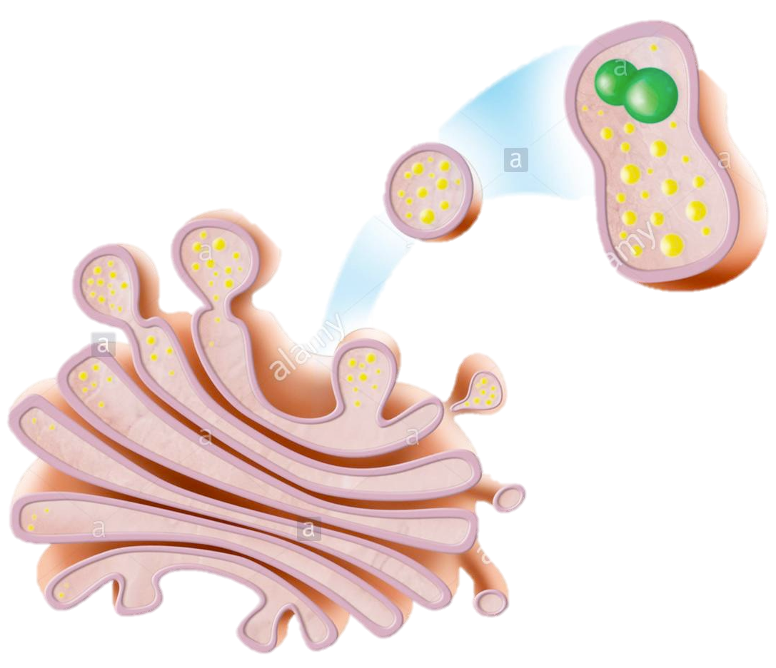
Lisosomi
Lisosoma secondario
Lisosoma primario
I lisosomi vengono generati dall’apparato di Golgi.
Il numero varia.
Caratterizzati da una singola membrana che racchiude un ambiente acido (pH 5).
Apparato di Golgi
Contengono enzimi – lisozimi - che digeriscono (idrolisi acide) le macromolecole e i rifiuti cellulari.
Regolazione dell’attività lisosomiale è essenziale per la sopravvivenza della cellula.
Endocitosi – processo che porta materiale da fuori all’interno della cellula.
Endosoma – deriva dalla fusione della vescicola endocitata ed il lisosoma.
Esocitosi – processo attraverso il quale la cellula ’’espelle’’ prodotti o materiale di rifiuto.

Slide 2
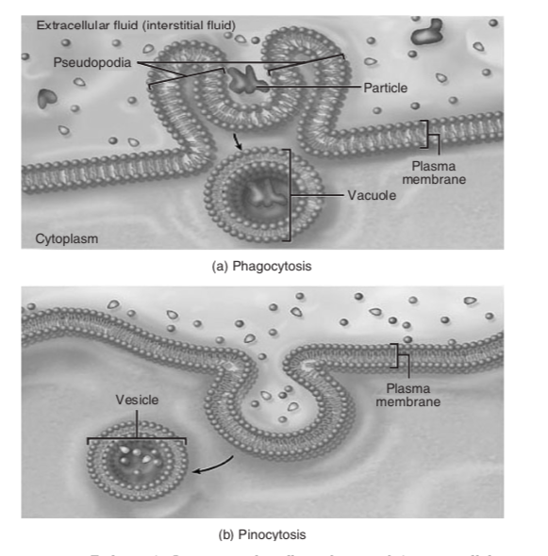
Endocitosi vs. esositosi

Slide 3
Perossisomi
I perossisomi hanno un aspetto simile a lisosomi svuotati e contengono perossidi che demoliscono molecole.
Perossidi – molecole reattive che rompono legami chimici.
Combinandosi con vescicole di endocitosi formano endosomi (simile ai lisosomi).
Disfunzioni di perossisomi può comportare l’insorgenza di alcune forme di cancro.
Nei vacuoli delle piante vengono accumulate sostanze di riserva (acqua, zuccheri, sali); essi hanno inoltre funzione lisosomiale.

Slide 4
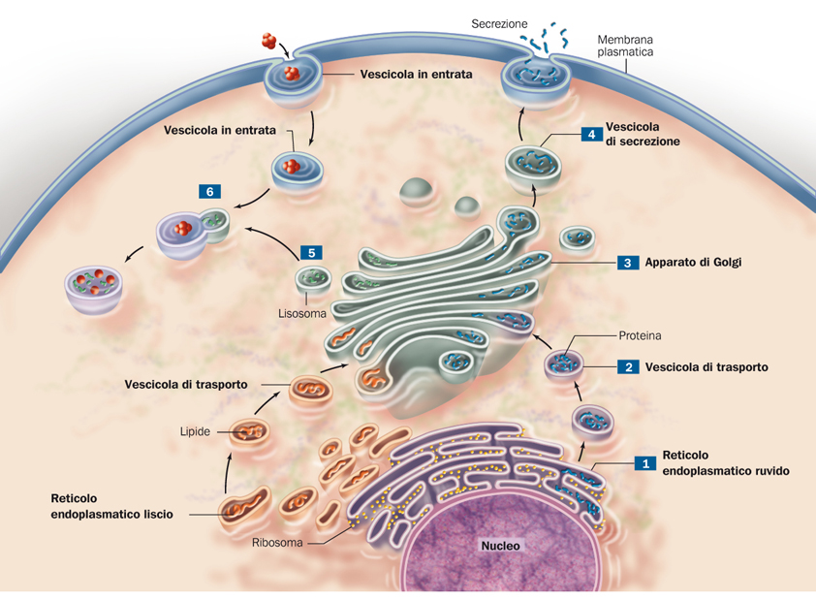
Gli organuli del sistema delle membrane interne lavorano in sinergia
Vescicole di trasporto

Slide 5
Mitocondri e cloroplasti
«centrali energetiche» cellulari;
gestiscono la produzione di energia tramite i processi di fotosintesi e respirazione;
circondati da una doppia membrana;
abbondanti in tutte le cellule eucariote metabolicamente attive.
Cellula vegetale
Cellula animale

Slide 6
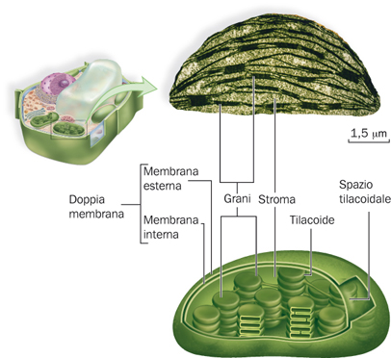
Cloroplasti
Fotosintesi clorofiliana:
6CO2
+
6H2O
C6H12O6
+
6O2
anidride carbonica
acqua
glucosio
ossigeno
I cloroplasti svolgono funzione fotosintetica.
La doppia membrana dei cloroplasti racchiude un ampio spazio detto stroma, dove avviene la sintesi dei carboidrati.
La clorofilla che cattura la luce solare è invece localizzata nella membrana dei tilacoidi.

Slide 7
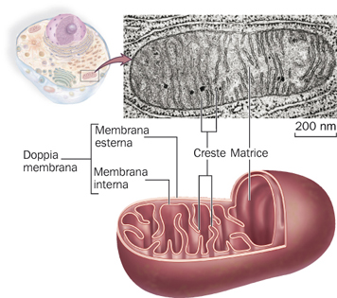
Mitocondri
Respirazione cellulare:
C6H12O6
+
6O2
6CO2
+
6H2O
+ ATP
glucosio
ossigeno
anidride carbonica
acqua
La respirazione cellulare ha sede nei mitocondri.
Essi sono suddivisi in comparti: la membrana esterna, lo spazio intramembrana, la membrana interna, le creste e la matrice.
Il glucosio viene demolito nella matrice, mentre nelle creste si produce l’ATP.

Slide 8
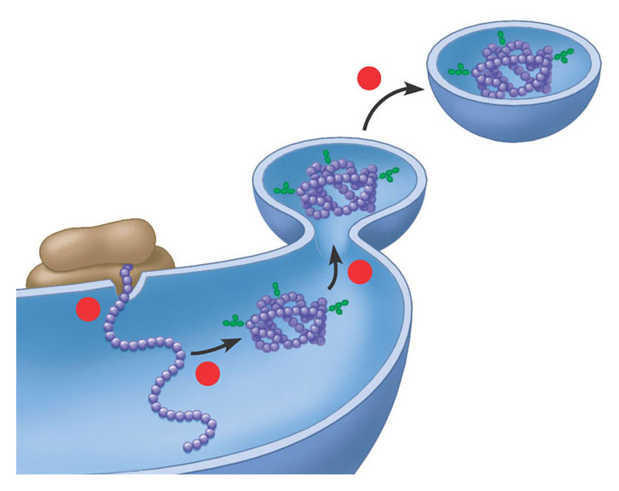
Ribosomi
Vescicola di trasporto
che si stacca
4
Ribosoma
Vescicola di trasporto con all’interno una proteina
Organuli non circondati dalla membrana.
Sono complessi macromolecolari (due subunità differenti) che legano RNA.
Subunità grande;
Subunità piccola.
3
1
2
Reticolo
endoplasmatico
Polipeptide
Due subunità facilitano la formazione della catena aminoacidica nei peptidi, successivamente nelle proteine più grandi.

Slide 9
Ribosomi
Vescicola di trasporto
che si stacca
4
Ribosoma
Vescicola di trasporto con all’interno una proteina
Possono essere legati al RE oppure, liberi nel citoplasma (cluster).
mRNA proveniente dal nucleo si lega al ribosoma nel citoplasma, i quali poi portano aa a formare un peptide codificato dall’mRNA.
Peptide formato dal ribosoma libero – usato per processi intracellulari
Peptide formato dal ribosoma legato al RE – usati per processi extracellulari o sulla membrana
3
1
2
Reticolo
endoplasmatico
Polipeptide
Proteine e lipidi vengono inglobati all’interno di vescicole di trasporto e diretti all’apparato di Golgi.

Slide 10
Ribosomi
Traduzione:
Subunità maggiore (60S) – contiene il centro peptidiltransferasico, responsabile della formazione di legami peptidici
Subunità minore (40S) – contiene il centro di decifrazione, in cui i tRNA carichi decifrano i codoni dell'mRNA.
Durante la sintesi proteica, le due subunità si assemblano, legano l'mRNA e lo traducono per poi separarsi fra di loro alla fine della traduzione (ciclo ribosomiale).

Slide 11
Ribosomi
La traduzione inizia quando il tRNA iniziatore e l'mRNA si legano a una subunità minore libera → Questo complesso recluta la subunità maggiore (l'mRNA sta fra le due subunità).
A partire dal start codon, il ribosoma si sposta lungo l'mRNA e nuovi tRNA si aggiungono nei siti di decifrazione e peptidiltransferasico.
Quando si raggiunge il codone di stop, la catena proteica viene rilasciata e il ribosoma si disassembla liberando le subunità.

Slide 13
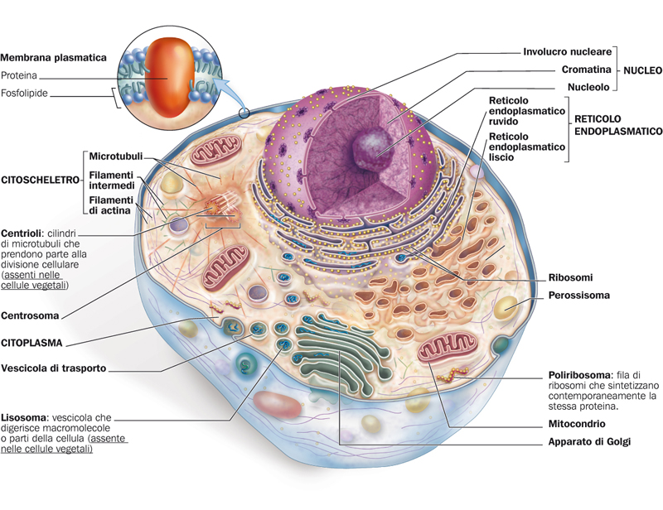
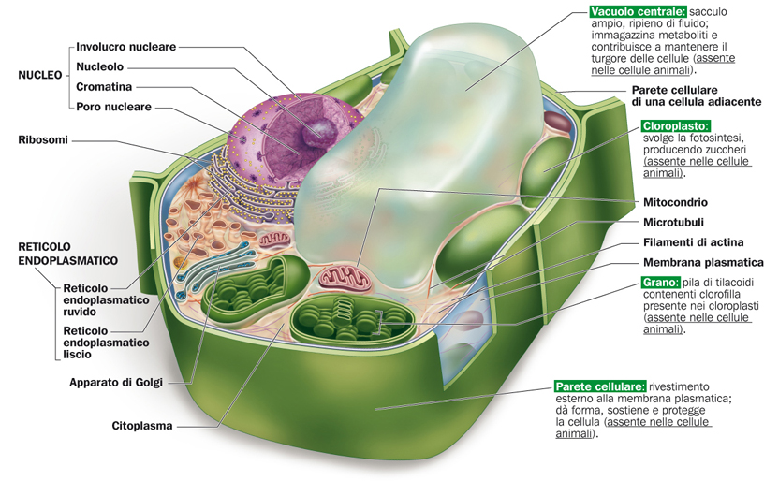
Cellula eucariotica
Cellula animale → eterotrofa
Cellula vegetale → autotrofa
Una cellula animale contiene una varietà di organuli circondati da membrane.
Una cellula vegetale ha alcune strutture che sono assenti in una cellula animale: vacuolo, cloroplasti e una parete cellulare rigida.

Slide 14
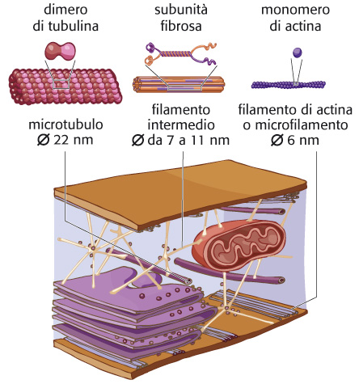
Citoscheletro
“Scheletro della cellula”.
Ne mantiene la forma, contribuisce alla formazione delle giunzioni tra cellule e permette il movimento sia della cellula stessa sia dei suoi organuli.
Es.: macrofagi, globuli bianchi che si spostano (mediante pseudopodi) grazie all’interazione tra la rete di fibre proteiche di sostegno.
Il citoscheletro degli eucarioti è costituito da tre tipi di elementi:
filamenti di actina,
filamenti intermedi,
microtubuli.

Slide 15
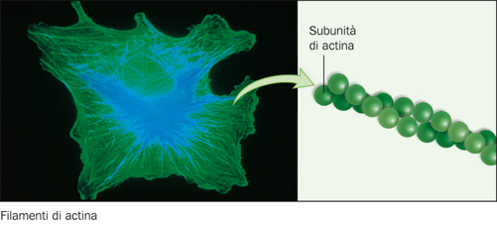
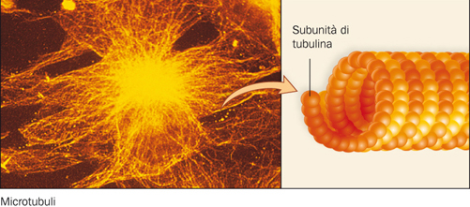
Citoscheletro
Costituiti da actina, una proteina globulare.
Filamenti disposti in fasci o a reticella e svolgono un ruolo strutturale (microvilli che aumentano la superficie di scambio).
Filamenti flessibili e relativamente resistenti, tanto da consentire alle cellule di spostarsi con movimento ameboide o strisciando.
Costituiti da diversi polipeptidi fibrosi e svolgono una funzione strutturale, sostenendo l’involucro nucleare e la membrana plasmatica.
Simili a una corda ritorta (es. cheratina).
Rinforzano la cellula e tengono alcuni organuli bloccati.
Costituiti da ripetute subunità di tubulina, una proteina globulare.
Agiscono come rotaie lungo le quali si spostano i vari organuli cellulari.
Lo scorrimento è reso possibile dalla presenza di molecole motrici associate ai microtubuli.

Slide 16
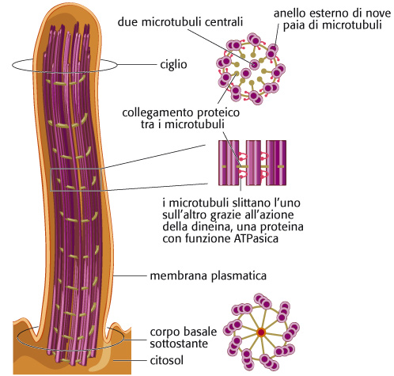
Microvilli e stereociglia
Intestino – serve per aumentare la superficie d’assorbimento delle sostanze nutritive e per l’escrezione delle sostanze di scarto.
Stereociglia – microvilli speciali, protrusioni cellulari specializzate con una rigida struttura interna composta da actina poste sul lato apicale delle cellule ciliate.
Si trovano nell’orecchio interno e rispondono ai suoni trasmessi attraverso l’aria.
Microvilli
L’apparato di Golgi
Reticolo endoplasmatico liscio
Nucleo
Mitocondrio

Slide 17
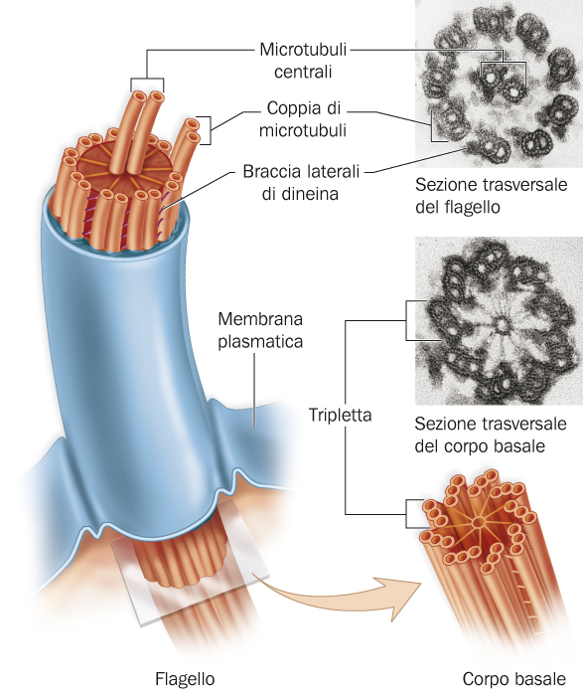
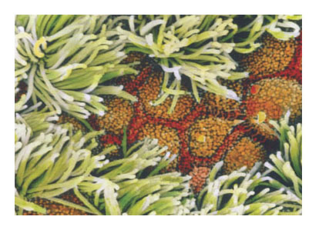
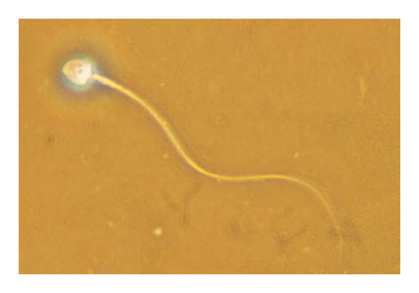
Ciglia e flagelli
Ciglia e flagelli sono estroflessioni a forma di frusta che si trovano in alcune cellule procariotiche ed eucariotiche.
Negli animali svolgono ruoli cruciali lungo il tratto respiratorio e riproduttivo.
Le ciglia sono strutture brevi (2-10 μm).
I flagelli sono appendici più lunghe (200 μm).
ciglia
flagello

